Slide 1
Умники и умницы
6 «а» класс
Кл.рук: Насурова М.С.

Slide 2
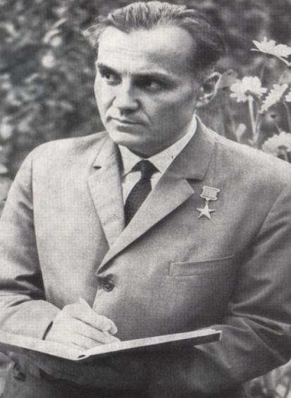
«Речевая культура человека – зеркало его духовной культуры» В. Сухомлинский

Slide 3
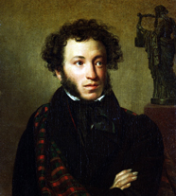
Как уст румяных без улыбки, Без грамматической ошибки Я русской речи не люблю. А.С.Пушкин

Slide 4
1 тур. Разминочный «Звукобуквенный»

Slide 5
1. Со звукам с я не вкусна, Но в пище каждому нужна. С м берегись меня, не то Я съем и платье, и пальто.
(соль, моль)

Slide 6
2. С к я в школе на стене, Горы, реки есть на мне, С п – от вас не утаю – Тоже в школе я стою.
Карта, парта

Slide 7
3. Загадка эта не легка Пишусь всегда через два к И мяч, и шайбу клюшкой бей А называюсь я – …

Slide 8
1. Хоть и мала я, но взгляни: Весь мир в себе я отражаю. Но к на ц перемени – Я по болоту зашагаю.
Капля, цапля

Slide 9
2. С б мучительной бываю, С м одежду пожираю, С р актёру я нужна, С с для повара важна.
Боль, моль, роль, соль

Slide 10
3. Он на вокзале есть всегда, К нему подходят поезда, Двойное р содержит он И называется …

Slide 11
2 тур “Составный”.

Slide 12
Солов е й Дикоб р аз Злой кабан Па р оход Маша Кошка По р тной Стол Маль ч ик Рак Чиж Кот | то ч ил клыки физику у ч ила томился в кле тк е шил с е б е штаны сид е л на в е т к е давал гудки усами ш е в е лил л е т е л под облаками г онялся за мышами нак р ыт к обеду был все по е л блины хвостик свой ловила

Slide 13
3 тур

Slide 14
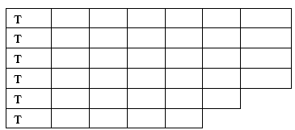

Slide 15
4 тур

Slide 16
Помещение для машин – это ________ Мелкие деньги – это _____________ Непромокаемое пальто – это _______ Небольшой грызун – это ____________ Молодое поколение – это __________

Slide 17
У п р о 100-го 100-р ожа Н е п р о-100-р ный дом, Ча-100 в н е м 100-ножка, Б р одит под 100-лом. До р ожит 100-ножка Ча-100-тою но г И 100-ли ч ной ваксой Чистит 100 сапо г . | Вм е -100 двух н е п р о-100 Вы ч истить все 100, С р азу 100-лько обуви Н е носил никто. У п р о-100-й 100-ножки 100-ит по 100-ять и у той 100-ножки опыт п е р е нять.

Slide 18
5 тур блиц-турнир капитанов

Slide 19
Конец – делу венец!

